Slide 2
Il Parlamento europeo e le prossime elezioni 2014

Slide 3
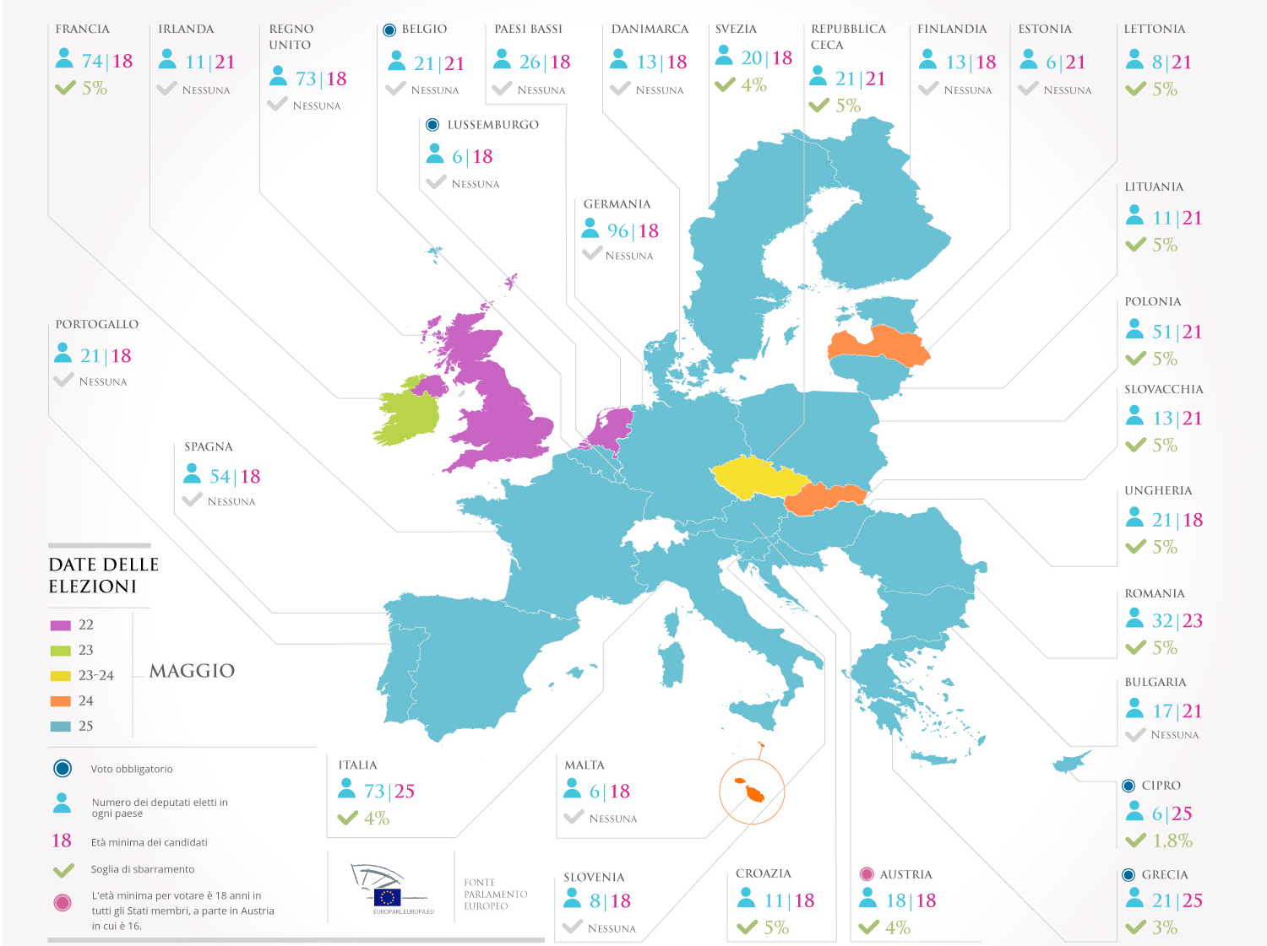
Le date delle elezioni

Slide 4
Settima legislatura : 2009 - 2014 Composizione

Slide 5
Proiezioni: del 20-03-2014

Slide 6
La Composizione attuale per Paese
La tabella evidenzia l’andamento del numero di Seggi nel corso degli anni
In evidenza la situazione in Italia
Attualmente 72 seggi
Cosa cambierà per l’Italia alle prossime elezioni?

Slide 7
Prossime elezioni ripartizioni per Paese
EU | 751
Germany | 96
France | 74
Italy | 73
United Kingdom | 73
Spain | 54
Poland | 51
Romania | 32
Netherlands | 26
Belgium | 21
Czech Republic | 21
Greece | 21
Hungary | 21
Portugal | 21
Sweden | 20
Austria | 18
Bulgaria | 17
Denmark | 13
Finland | 13
Slovakia | 13
Croatia | 11
Ireland | 11
Lithuania | 11
Latvia | 8
Slovenia | 8
Cyprus | 6
Estonia | 6
Luxembourg | 6
Malta | 6
99
72
18
12
Composizione attuale: numero di deputati
5

Slide 8
Ripartizione dei 73 seggi assegnati all'Italia
73 complessivamente 1 seggio in più rispetto alle precedenti europee del 2009
Distribuiti tra le 5 circoscrizioni territoriali nazionali in base ai dati dell'ultimo censimento (Istat 2011)
Come avviene la ripartizione?
Si divide il numero degli abitanti della Repubblica per il numero dei rappresentanti spettanti all’Italia e si distribuiscono seggi in proporzione alla popolazione di ogni circoscrizione, sulla base dei quozienti interi e dei più alti resti. (articolo 2, comma 4, legge n.18/1979)

Slide 9
Suddivisione delle circoscrizioni
Italia nord-occidentale 20
Italia nord-orientale 14
Italia centrale 14
Italia meridionale 17
Italia insulare 8

Slide 10
Modalità di voto
Per tali elezioni, vige in Italia, com'è noto, ai sensi della legge n. 18 del 1979 un sistema proporzionale, con espressione fino a 3 preferenze
con soglia di sbarramento per le liste del 4% dei voti espressi (secondo novella recata dalla legge n. 10 del 2009).

Slide 11
Convocazione dei comizi (art. 7, commi 1, 2 e 3, Legge 24 gennaio 1979, n. 18)
I comizi elettorali sono convocati con decreto del Presidente della Repubblica, su deliberazione del Consiglio dei Ministri.
Il decreto di convocazione dei comizi è pubblicato nella Gazzetta Ufficiale non oltre il cinquantesimo giorno antecedente quello della votazione ( 5 aprile 2014).
La data e l’orario per la votazione degli elettori italiani residenti nei Paesi membri della Comunità europea, possibilmente coincidere con quelli fissati nel territorio nazionale, sono determinati, per ciascun Paese, con decreto del Ministro dell’interno, previe intese assunte dal Ministero degli affari esteri con i Governi dei Paesi stessi.

Slide 12
I gruppi politici
Partito popolare europeo
Party of European Socialists
Alleanza dei Democratici e dei Liberali per l'Europa
Verdi
Alliance of European Conservatives and Reformists
Partito della Sinistra europea
Movimento per un'Europa della libertà e della democrazia

Slide 13
GRUPPI POLITICI E CANDIDATI ALLA PRESIDENZA
Ppe
Jean Claude Junker
(Lussemburghese)
Pse
Martin Schulz
(Tedesco)
Gue
Sinistra Unitaria Europea,
Sinistra Verde Nordica)
Alexis Tsipras
(Greco)
José Bové (francese)
Ska Keller (Tedesca)
Verdi
Alleanza dei Democratici e dei Liberali per l'Europa
Guy Verhofstadt
(Belga)
Nessun candidato
Front National
http://news.supermoney.eu/politica/2014/03/elezioni-europee-2014-la-lista-dei-candidati-0078953.html

Slide 14
Candidature (art. 12, Legge 24 gennaio 1979, n. 18; art. 56, comma 2, secondo periodo, Decreto legislativo 11 aprile 2006, n. 198)
Le liste dei candidati devono essere presentate, per ciascuna circoscrizione, alla cancelleria della corte d’appello presso la quale è costituito l’ufficio elettorale circoscrizionale, dalle ore 8 del 40° giorno (15 aprile 2014) alle ore 20 del 39°giorno (16 aprile 2014) antecedenti quello della votazione.
Le liste dei candidati devono essere sottoscritte da non meno di 30.000 e non più di 35.000
elettori, dei quali almeno 3.000 devono essere iscritti nelle liste elettorali di ogni regione dellacircoscrizione.

Slide 15
i poteri del parlamento europeo
Potere legislativo
Potere di bilancio
Potere di controllo
Relazioni con i parlamenti nazionali

Slide 16
Potere legislativo
Ha acquisito maggiori poteri, e ora agisce in qualità di co-legislatore in quasi tutti i settori del diritto dell’Unione.
Insieme al Consiglio, il Parlamento approva o modifica le proposte presentate dalla Commissione e gioca un ruolo chiave nel plasmare la legislazione Ue
Le leggi dell’Ue riguardanti: il mercato interno, l’ambiente, i trasporti, l’agricoltura, la protezione consumatori, le libertà civili e non solo, non possono infatti passare senza l’approvazione parlamentare.

Slide 17
Potere di bilancio
Il Parlamento europeo condivide con il Consiglio il potere di decidere sull’intero bilancio annuale dell’Unione europea, sul quale ha l’ultima parola.
Le decisioni del Parlamento e del Consiglio sulle entrate e sulle spese annuali devono rispettare i massimali di spesa annuali stabiliti dal piano finanziario a lungo termine dell’Unione europea
Il Quadro finanziario pluriennale negoziato ogni sette anni.
Una volta che il bilancio dell’Ue è stato adottato, il Parlamento esercita un controllo democratico per garantire che la Commissione e le altre istituzioni gestiscano correttamente i fondi europei.

Slide 18
Potere di controllo
Il Parlamento europeo ha diversi poteri di supervisione:
Ruolo di controllo democratico sulle altre istituzioni europee
Monitorare l’utilizzo del budget e di assicurare la corretta implementazione delle leggi dell’Ue.
Necessaria approvazione Parlamento per nomina dei membri della Commissione
Il controllo si esercita sul Consiglio, a cui gli eurodeputati sottopongono interrogazioni scritte ed orali.
Esercitare un controllo democratico esaminando le petizioni presentate dai cittadini e costituendo speciali commissioni di inchiesta.
Contributo a tutti i vertici dell’Ue: durante l’apertura delle riunioni del Consiglio europeo il presidente del Parlamento europeo esprime idee e preoccupazioni del Parlamento stesso riguardo temi chiave e problemi all’ordine del giorno.

Slide 19
Come nasce una legge europea: il ruolo del Pe Procedura legislativa
Parlamento europeo rappresenta una delle due camere (Consiglio) che esercita il potere legislativo nell’Unione. Poteri non sono identici (bicameralismo imperfetto).
1° tappa: Elezioni del Parlamento europeo a suffragio diretto e universale (1979), trasformazione progressiva del Parlamento europeo da organo eminentemente consultivo a organo detentore di un potere legislativo
2° tappa: Prima dell’Atto Unico Europeo, (1987) Parlamento europeo era coinvolto nel procedimento legislativo solo attraverso la procedura di consultazione.
3° tappa: Aue sono create due nuove procedure: la procedura di cooperazione e la procedura di parere conforme (questa di carattere amministrativo ma assai incisiva poichè il diniego del parere conforme del Parlamento impedisce adozione dell’atto es.: adesione di nuovi Stati membri.).
4° tappa: Trattato di Maastricht (1993) ha affiancato alla cooperazione la procedura di codecisione, che, in talune materie ha posto il Parlamento sullo stesso piano del Consiglio.
5° tappa: Trattato di Amsterdam (1999) ha elevato la procedura di codecisione a procedura ordinaria

Slide 20
Potere legislativo – codecisione-
Con l’entrata in vigore del trattato di Lisbona il 1° dicembre 2009, tale procedura, ribattezzata procedura legislativa ordinaria, è diventata la principale procedura legislativa del sistema decisionale dell’Ue.
La procedura legislativa ordinaria conferisce lo stesso peso al Parlamento europeo e al Consiglio dell’Unione in numerosi ambiti (ad esempio, governance economica, immigrazione, energia, trasporti, ambiente, protezione dei consumatori).
La stragrande maggioranza delle leggi europee è adottata congiuntamente dal Parlamento europeo e dal Consiglio.

Slide 21
le fasi di una legge
La Commissione europea presenta una proposta legislativa. La proposta viene elaborata:
di propria iniziativa
su richiesta di altre istituzioni
su richiesta di paesi dell’Ue,
facendo seguito a un’iniziativa dei cittadini, dopo consultazioni pubbliche.
La proposta definitiva è trasmessa contemporaneamente al Parlamento europeo, al Consiglio e ai parlamenti nazionali.

Slide 22
le fasi di una legge
Prima lettura: il Parlamento europeo esamina la proposta della Commissione.
Durante la prima lettura, il Consiglio può:
decidere di accogliere la posizione del Parlamento,
atto legislativo è adottato
modificare la posizione del Parlamento
rinviare la proposta al Parlamento per una seconda lettura.

Slide 23
le fasi di una legge
seconda lettura il Parlamento esamina la posizione del Consiglio e può:
approvare l’atto
proporre ulteriori emendamenti
respingerlo
La maggioranza delle proposte è adottata a questo livello.
rinviare la
proposta al Consiglio per una sua seconda lettura.
l’atto decade e l’intera procedura termina
non si raggiungere un accordo atto decade e procedura si conclude.
Se Consiglio approva tutti emendamenti
Se manca approvazione si convoca Comitato di conciliazione.
Concordato testo che è trasmesso al PE e al Consiglio per una terza lettura.
Atto adottato

Slide 24
Proposta adottata
il Parlamento europeo e il Consiglio hanno approvato il testo finale di una proposta legislativa,
il testo viene firmato dai Presidenti e dai Segretari generali di ambedue le istituzioni.
Una volta firmato, il testo è pubblicato sulla Gazzetta ufficiale europea e diventa legge.
Proposta non adottata
Se una proposta legislativa è respinta in una qualsiasi fase della procedura,
oppure se il Parlamento e il Consiglio non possono raggiungere un compromesso,
Allora: la proposta non è adottata e la procedura si conclude.
Una nuova procedura può iniziare solamente con una nuova proposta da parte della Commissione.

Slide 25
quali leggi:
Esistono vari tipi di atti legislativi che possono essere adottati dall’Ue, ciascuno con modalità di applicazione diverse:
Regolamento è un atto direttamente applicabile e vincolante in tutti gli Stati membri. Non è necessario che sia recepito da questi ultimi nel diritto nazionale, sebbene possa essere indispensabile modificare le leggi nazionali per evitare incompatibilità.
Direttiva è un atto che vincola gli Stati membri a realizzare un obiettivo. Deve essere recepita nel diritto nazionale. Indica chiaramente il risultato da ottenere e lascia a ciascuno Stato membro la facoltà di decidere come raggiungerlo.
Decisione può essere rivolta agli Stati membri, a gruppi di persone o persino a singole persone fisiche e giuridiche. Essa è obbligatoria in tutti i suoi elementi. Le decisioni sono usate, per esempio, per regolamentare proposte di fusioni tra le società.

Slide 26
Patto di bilancio europeo fiscal compact
Il Trattato sulla stabilità, coordinamento e governance nell'unione economica e monetaria è un accordo approvato con un trattato internazionale il 2 marzo 2012 da 25 dei 27 stati membri dell'Unione europea,
entrato in vigore il 1º gennaio 2013.
Il patto contiene una serie di regole, chiamate "regole d'oro", che sono vincolanti nell'UE per il principio dell'equilibrio di bilancio.
Ad eccezione del Regno Unito e della Repubblica Ceca, tutti gli stati membri dell'Unione europea hanno firmato il trattato.

Slide 27
come funziona:
L'accordo prevede per i paesi contraenti diverse clausole o vincoli:
obbligo del perseguimento del pareggio di bilancio (art. 3, c. 1),
obbligo di non superamento della soglia di deficit strutturale superiore allo 0,5% del PIL (e superiore all'1% per i paesi con debito pubblico inferiore al 60% del PIL)
riduzione del rapporto fra debito pubblico e PIL al ritmo di un ventesimo (5%) all'anno, fino al rapporto del 60% sul PIL nell'arco di un ventennio (artt. 3 e 4).
impegno a coordinare i piani di emissione del debito col Consiglio dell'Unione e con la Commissione europea (art. 6).
Sebbene sia stato negoziato da 25 Paesi dell'Unione europea, l'accordo non fa formalmente parte del corpus normativo dell'Unione europea.

Slide 28
come funziona:
I principali punti contenuti nei 16 articoli del trattato sono:
impegno ad avere un deficit pubblico strutturale che non supera lo 0,5% del PIL e, per i paesi il cui debito pubblico è inferiore al 60% del PIL, l'1%;
obbligo per i Paesi con un debito pubblico superiore al 60% del PIL, di rientrare nel giro di 20 anni, ad un ritmo pari 1/20;
obbligo di garantire correzioni automatiche con scadenze determinate quando non in grado di raggiungere obiettivi di bilancio concordati;
l'impegno a inserire le nuove regole in norme di tipo costituzionale o comunque nella legislazione nazionale,
l'obbligo di mantenere il deficit pubblico sempre al di sotto del 3% del PIL,
l'impegno a tenere almeno due vertici all'anno dei 18 leader dei paesi che adottano l'euro.

Slide 29
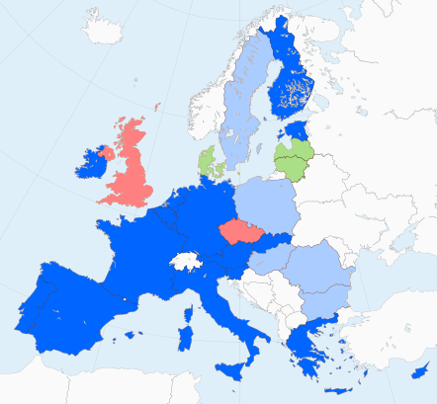
fiscal compact

Slide 30
Alle radici della crisi: WTO
Sottovalutate le conseguenze ingresso CINA, INDIA e Paesi asiatici nell’OMC - WTO.
Assenza sistema previdenziale, no norme ambientali, no normative tutela del lavoro, bassissimi costi trasporto. Possibile competere?
Perdita dimensione industriale (eccezione per Germania e Giappone)
Sistema di cambi: moneta cinese…
Sottovalutazione: rapporto CIA livelli 2008 nel 2025

Slide 31
Alle radici della crisi: WTO
Delocalizzazione = deindustrializzazione
Bassi salari e costi del lavoro; debolissima
pressione fiscale, assenza di sistemi previdenziali e
sanitari, assenza di normative di tutela ambientale,
prezzi bassi nei trasporti; cambio
Da società industriale a società di servizi
Negli ultimi anni l’India è divenuta il Call Center
del Mondo. Si ipotizza di far effettuare le diagnosi on line a medici indiani, le compagnie aeree indiane si stanno affermando (Air India, Air Deccan), impianti tecnologici impiantati in India, primato in campo matematico, informatico ecc.)

Slide 32
European stability mechanism (Esm)
Il Vertice di Bruxelles ha inoltre deciso di anticipare a luglio 2012, anziché al gennaio 2013, l’introduzione dell’European stability mechanism (Esm). E’ la nuova versione del fondo salva stati.
Avrà una dotazione finanziaria complessiva di 750 miliardi di euro:
500 miliardi di euro nuovi
250 miliardi del dell’European finance stability facility (Efsf)
che scadrà nel 2013.
A questi stanziamenti si aggiungono 200 miliardi di euro messi a disposizione del Fondo monetario internazionale (Fmi).

Slide 33
Perché la crisi finanziaria
12 novembre 1999 Clinton ratifica
Gramm - Leach-Bliley Act
- Banche commerciali diventano banche d’investimento.
- Enorme e disordinato sviluppo mercati finanziari
- Mutui
1)Subprime
2) Ninja: no income, no job, no assets / nessun reddito,
nessun lavoro, nessun patrimonio.
Interessi più alti a fronte
rischio insolvenza e ricorso al sequestro del bene.
ERRATO far partire la crisi dal fallimento della Lehaman Brothers (15 settembre 2008) semmai ne è il risultato

Slide 34
Criteri euro
Adesione di almeno 8 Paesi EU
Deficit di bilancio non superiore al 3% PIL
Inflazione max + 1,5% rispetto alla media delle migliori inflazioni (più basse)
Oscillazione valuta nazionale nello SME +/- 0,25%
Debito pubblico = o meno del 60% PIL

Slide 35
Alle radici della crisi: l’Euro?
Tasso di cambio punitivo
Bce che non agisce come prestatore per finanziare il debito pubblico
Senza l’EURO?

Slide 36
Alle radici della crisi: Debito Pubblico
Interessi prima dell’Euro:
Grecia 18% Italia 12% Germania 4%
Dopo Paesi eurozona pagano 4%
(e ancor meno negli anni successivi)

Slide 37
Calcolo interessi sul debito
Attuale 2085 Mld di Euro
Media 1500 Mld euro 12% = 180 Mld euro
Media 1500 Mld euro 6% = 90 “ “
Media 1500 Mld euro 4% = 60 “ “
Differenza interessi 180 Mld – 60 = 120 Mld euro
Default evitato,
Mancata l’opportuntà di ridurre la spesa pubblica e riformare il Paese.

Slide 38
Domande / Riposte
Sistema della Bce simile a quello tedesco
Già dal 1980 legge Andreatta sottraeva controllo Banca d’Italia al “Tesoro” - proibiva di finanziare debito pubblico dello Stato
Declino economia italiana con l’Euro? No inizia nel 1989 (studio Giavazzi e Alesina. Bocconi)
Stati con economie molto diverse; assenza di politiche comuni (politica di bilancio, politica industriale) . RESPONSABILITA’ DI CHI E COSA?

Slide 39
La non Europa
Manca politica industriale comune
Abbiamo una Politica commerciale comune che non va confusa con la politica economica comune che manca (c’è solo un coordinamento a livello intergovernativo dei bilanci).
Sistemai sociali diversi
Manca l’Europa Politica

